Slide 1

Neural Networks
NLP

Slide 2
NLP (Natural Language Processing)

Slide 3
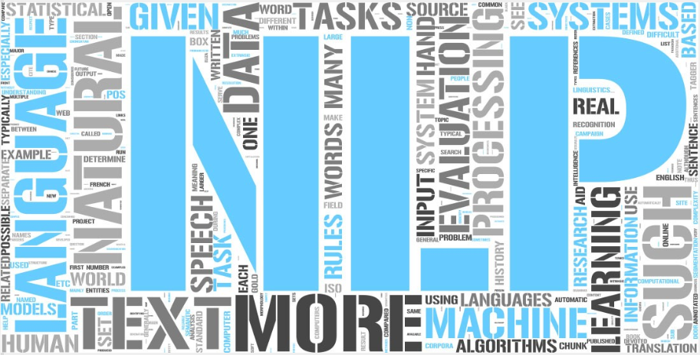

Slide 4
Notes:
NLU: Natural Language Understanding
NLP: Natural Language Processing
ASR: Automatic Speech Recognition

Slide 5
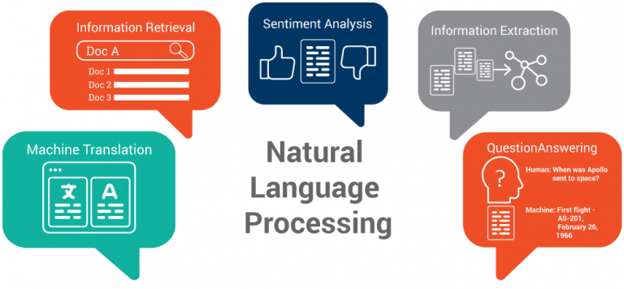

Slide 6
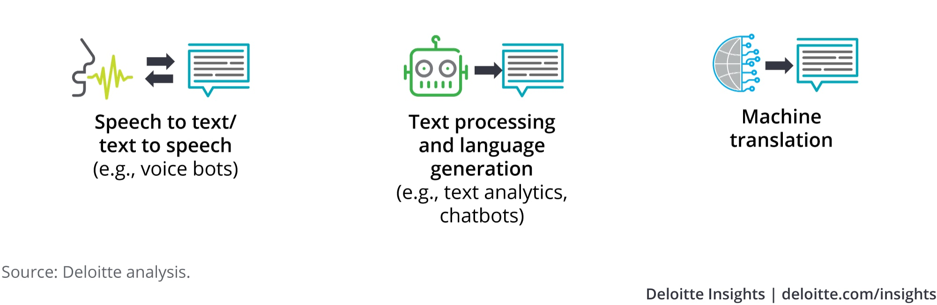
Key Applications of Deep NLP

Slide 7
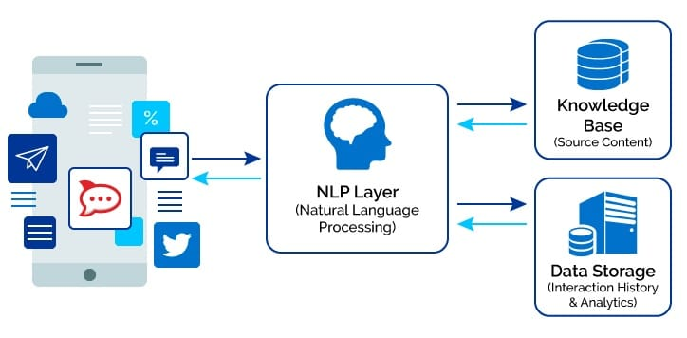
General Idea

Slide 11

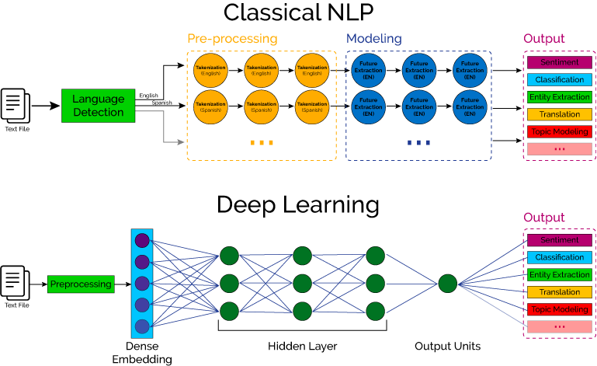
Classical ←→ DL NLP

Slide 12
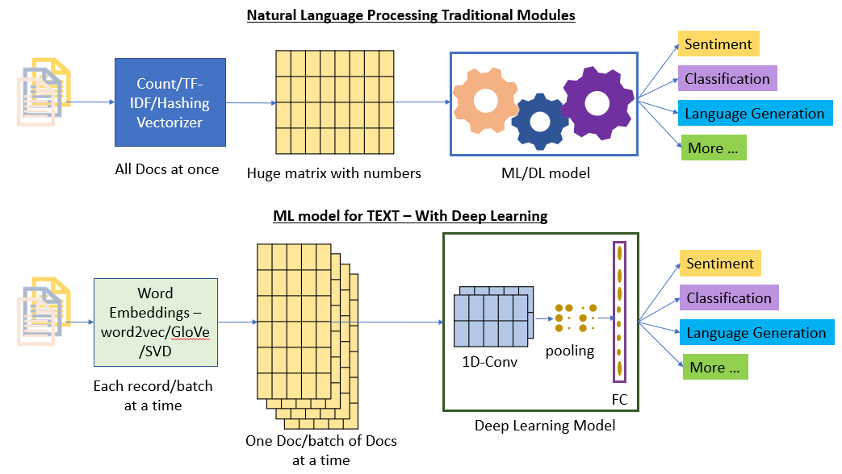

Slide 15
NLP Text PreProcessing – Part1: Tokenization

Slide 16
Text Preprocessing
Many ways to do it, many different pipelines, different order of getting thinds done
→ Depending on the task you want to complete!
→ No silver bullet that works all the time!
Typical topics of Preprocessing
Tokenization
Token Normalization
Stemming, Lemmatization
Stop word removal
Capital letters
Acronyms
Special chars (umlauts,…), emoticons, stotter words (‘euhm…’), removing HTML tags, misspelled words (spellchecker), …
Transform token into vector
Notes:
One of the best articles on general preprocessing of tekst:
https://gdcoder.com/all-you-need-to-know-about-nlp-text-preprocessing/

Slide 17
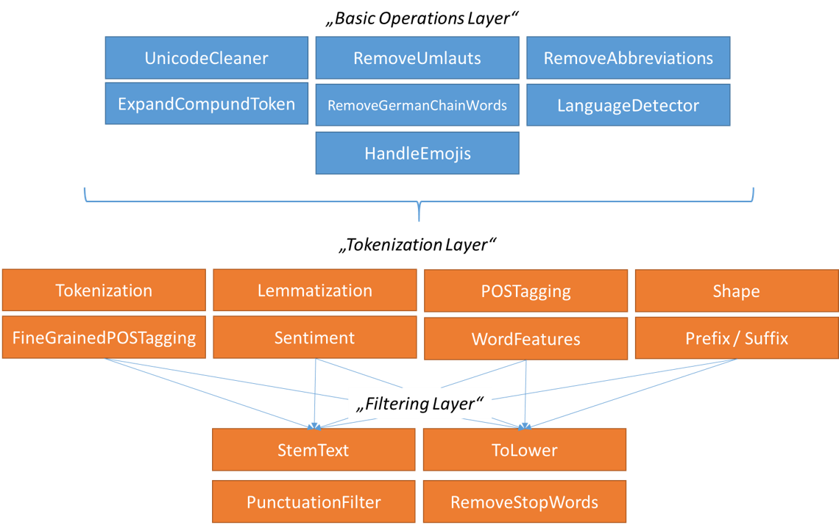

Slide 18
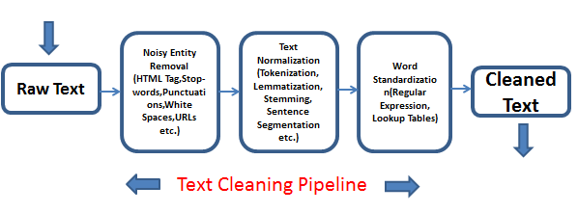

Slide 19
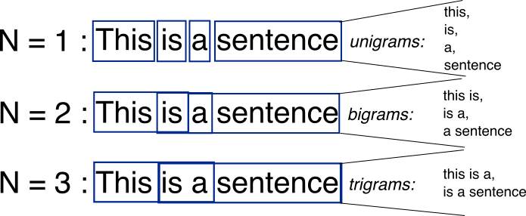
Tokenize – n-grams
Text = combi of chars → how to split into usable parts? = Tokenize
Split based on chars? Split based on sequence of chars?
Concept= n-grams

Slide 20
Tokenize – Normalize/Standardize
Tokenization is highly language dependent!
So, probably first do a language detection algorithm?
What to do with misspelled words?
(Stemming / Lemmatization)
What to do with ‘special’ tokens?
Stop word removal?
Beginning of stream, end of stream tokens?
Noise removal? HTML tags removal?
Capitalizations? Abbreviations? Acronyms? Emoticons? Messanger-style-typing? Umlauds or ‘accents’? Pause-words (‘euhm…’)?
It all depends on the task you want to accomplish!
Notes:
Good overview of preprocessing techniques: https://www.kdnuggets.com/2019/04/text-preprocessing-nlp-machine-learning.html
Tokenization is ofcourse highly dependend on the use of regex for processing the chars…

Slide 21
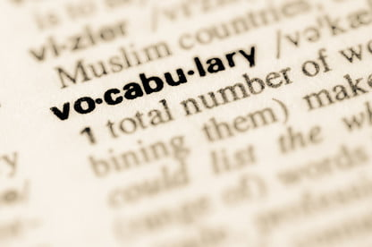
PreProcessing - vocab
Combine all tokens of a corpus → = dictionary
Maybe this dictionary is way too big to be practical, so only use x (like 1000) most frequent tokens
Vocabulary is now 1000 tokens
We also have special tokens for the ones that didn’t make the list → out of vocab tokens, of maybe unkown tokens

Slide 22
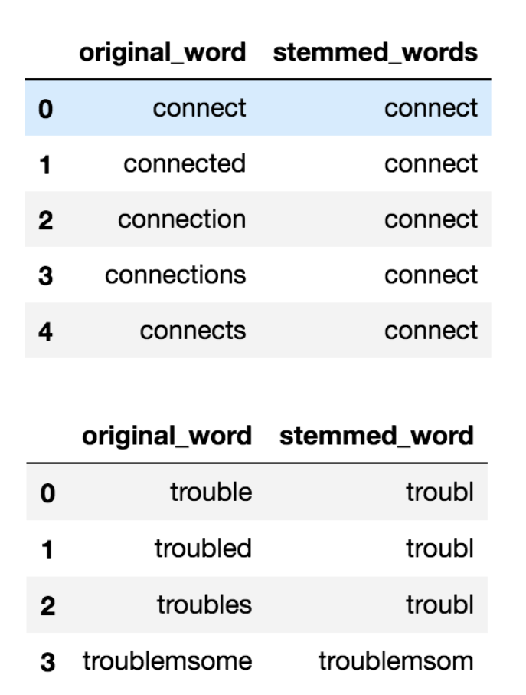
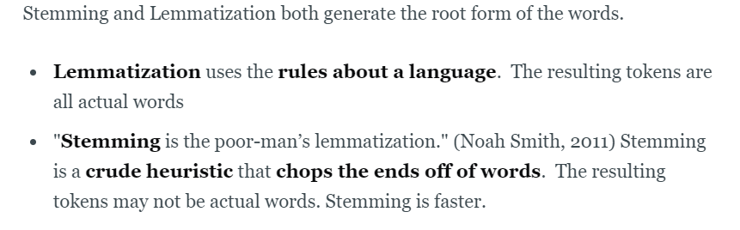
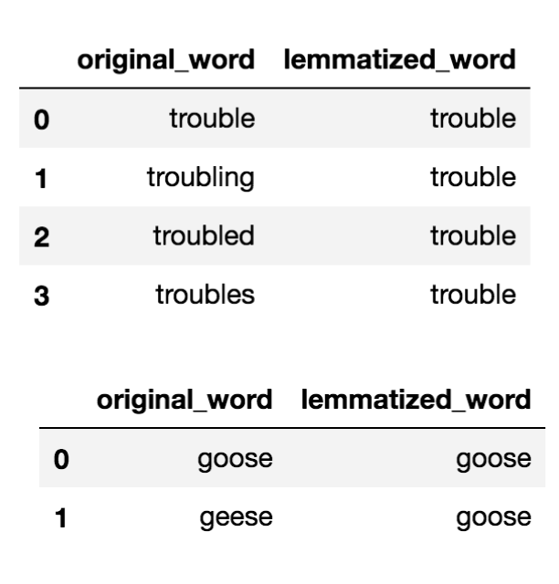
Tokenize – old skool
Stemming
Lemmatization
Notes:
Veel gebruikte stemmers: Porter, Snowball

Slide 23
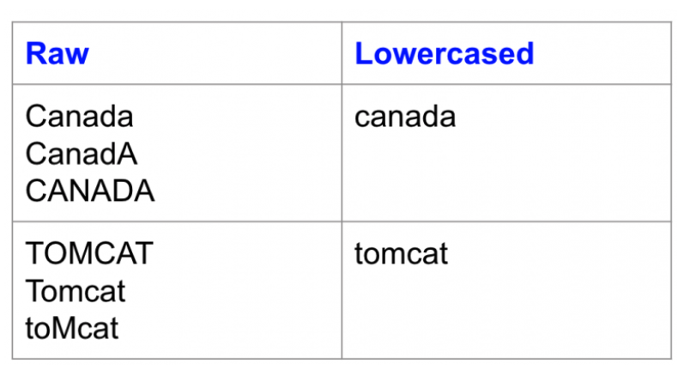
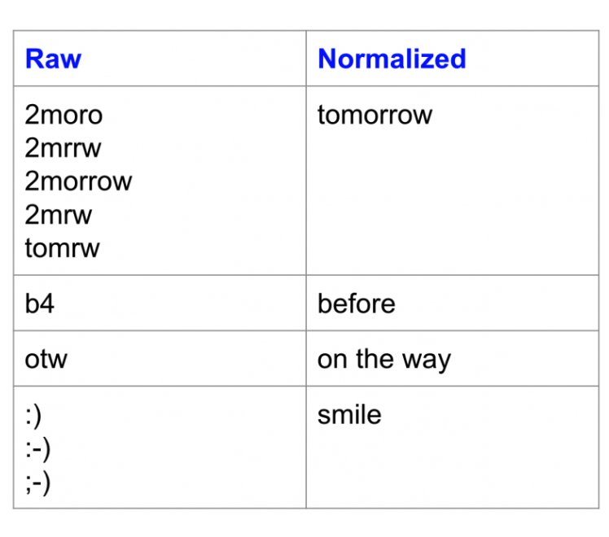
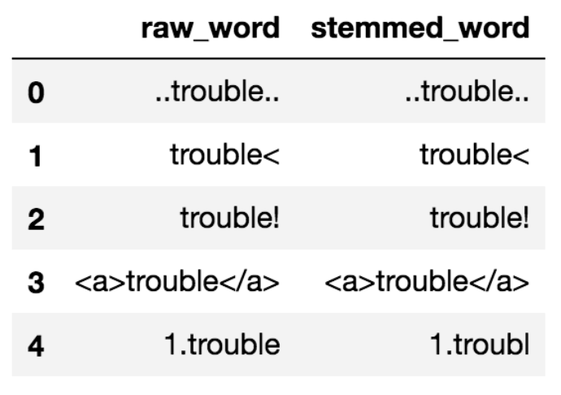
Normalize examples

Slide 24
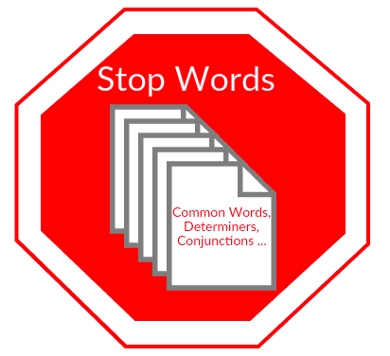
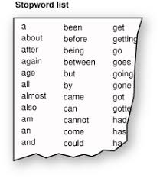
Stop Words
Remove words that appear frequently, but have little to no meaning
Depends on the language, or type of text you’re using
Do you even want to remove stop words (in the context of deep learning)?
Reference stop word list for different languages:
Snowball project / stemmer
Notes:
http://kavita-ganesan.com/what-are-stop-words

Slide 25
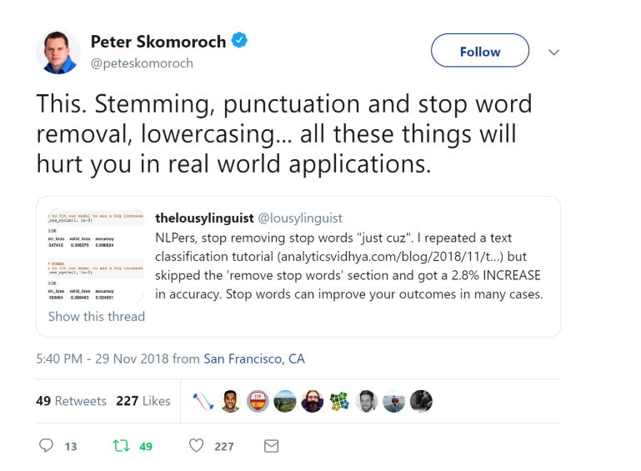
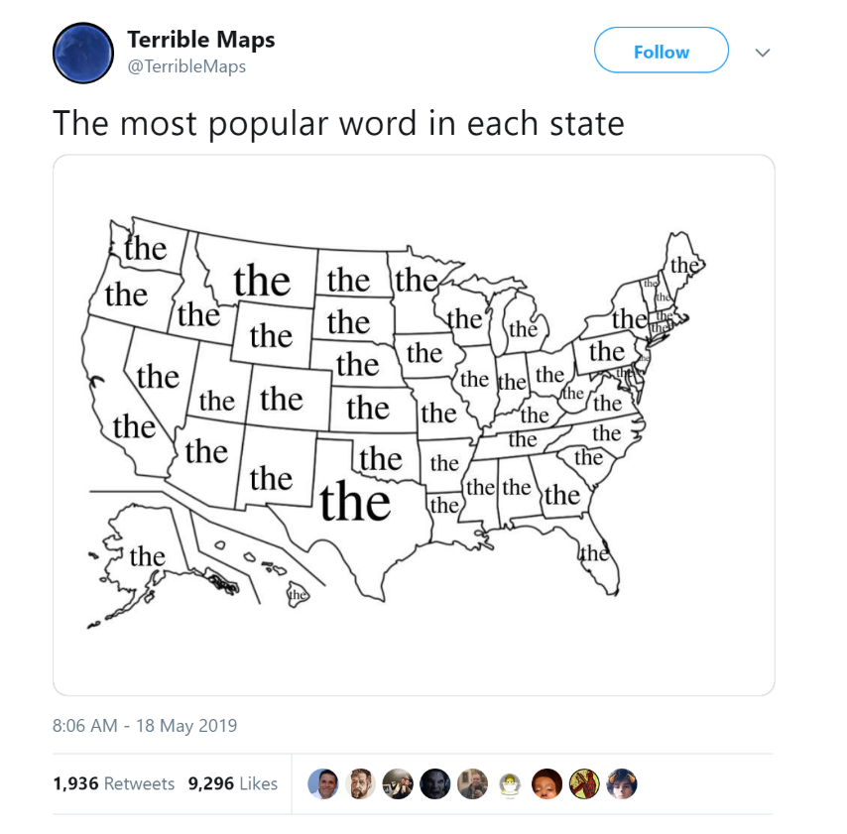

Slide 26
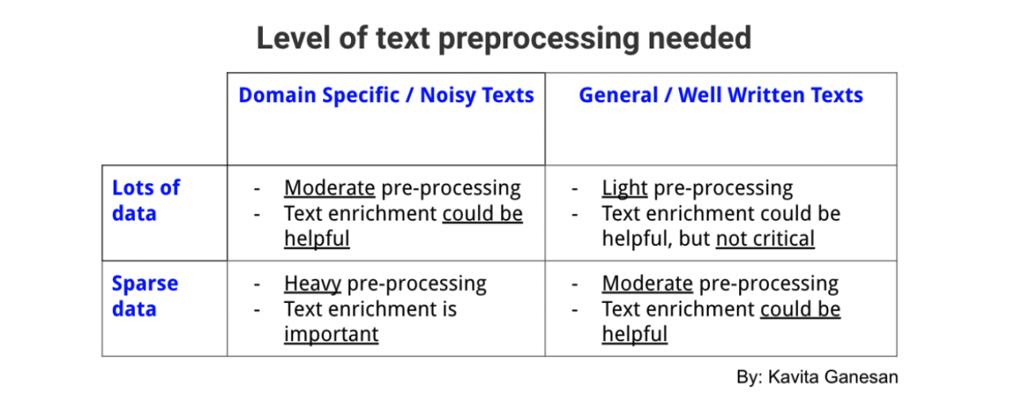

Slide 27
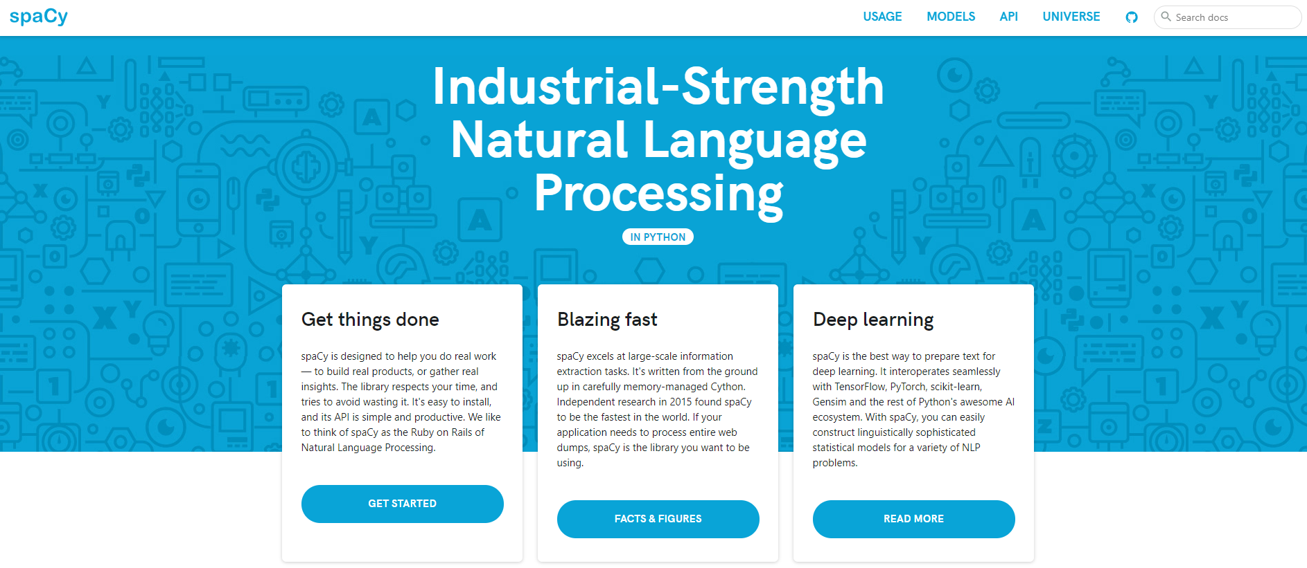
Notes:
https://spacy.io/

Slide 29
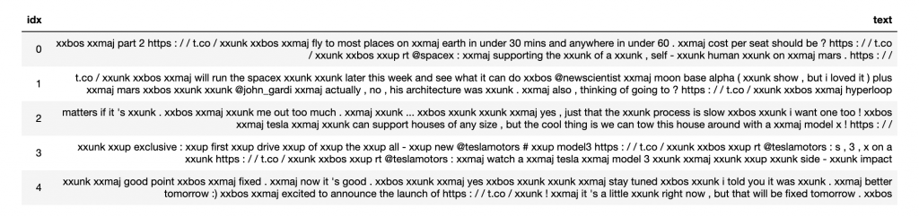
Tokenized text

Slide 30
NLP Text PreProcessing – Part2: Vectorization (numericalization)

Slide 31
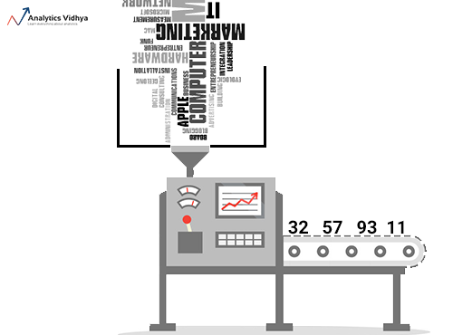
Vectorization of tokens
Frequency based (old skool?)
Bag of Words, tf-idf,…
Probalistic based
Context and order of words might be important
Use word embeddings
The newest techniques even use a Language Model (LM)

Slide 32
Vectorization of tokens
Frequency based (old skool?)
Bag of Words, tf-idf, hashing tables…
Probalistic based
Context and order of words might be important
Use word embeddings
Word2Vec, GLoVe, FastText
The newest techniques even use a Language Model (LM)

Slide 33
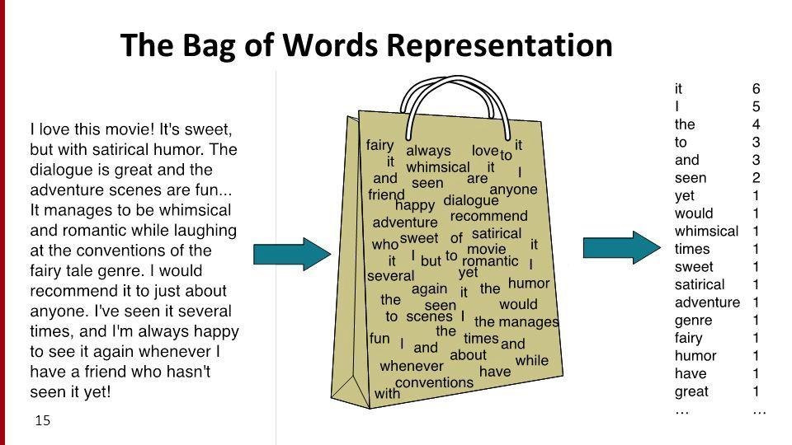
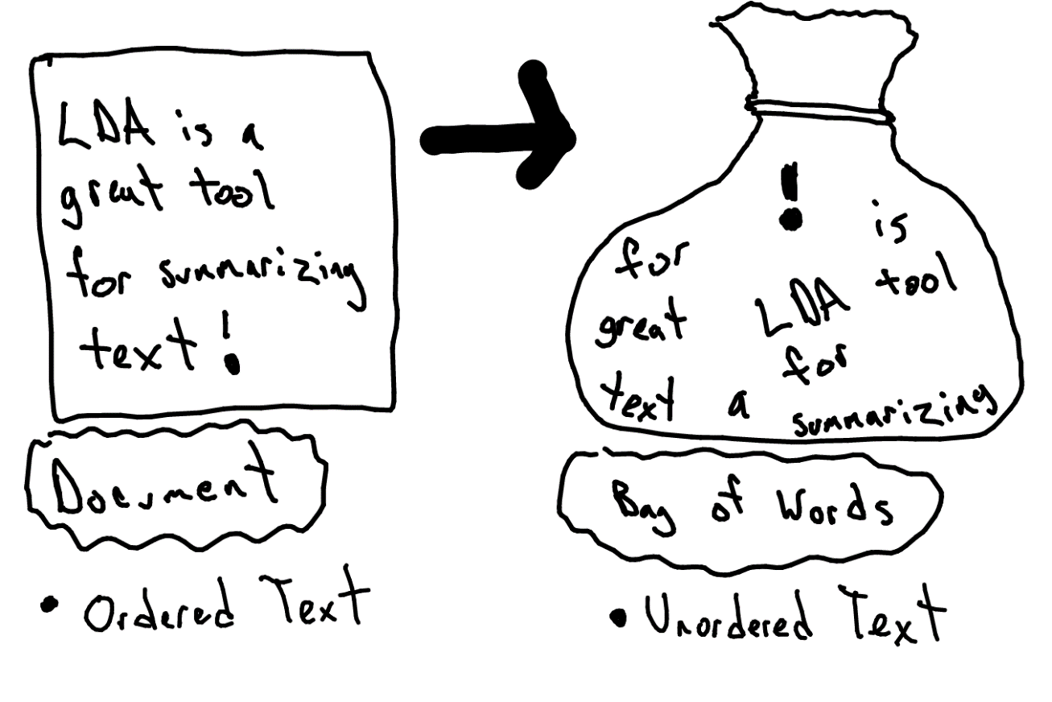
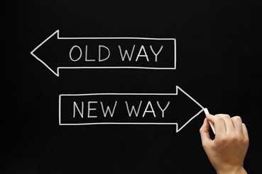
Freq Based Vectorization – Bag of Words (BOW)
Uses one-hot-encoding technique to vectorize, frequency based

Slide 34
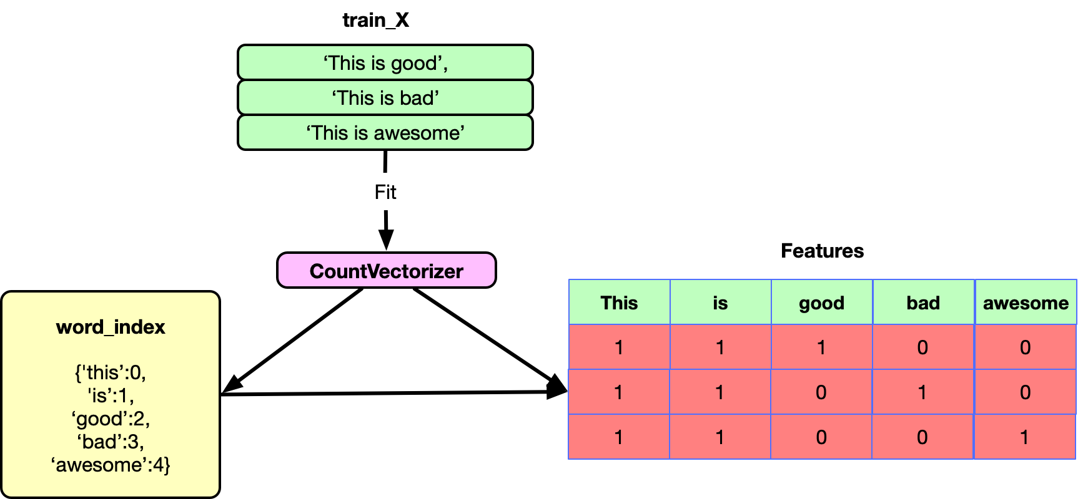

Slide 35
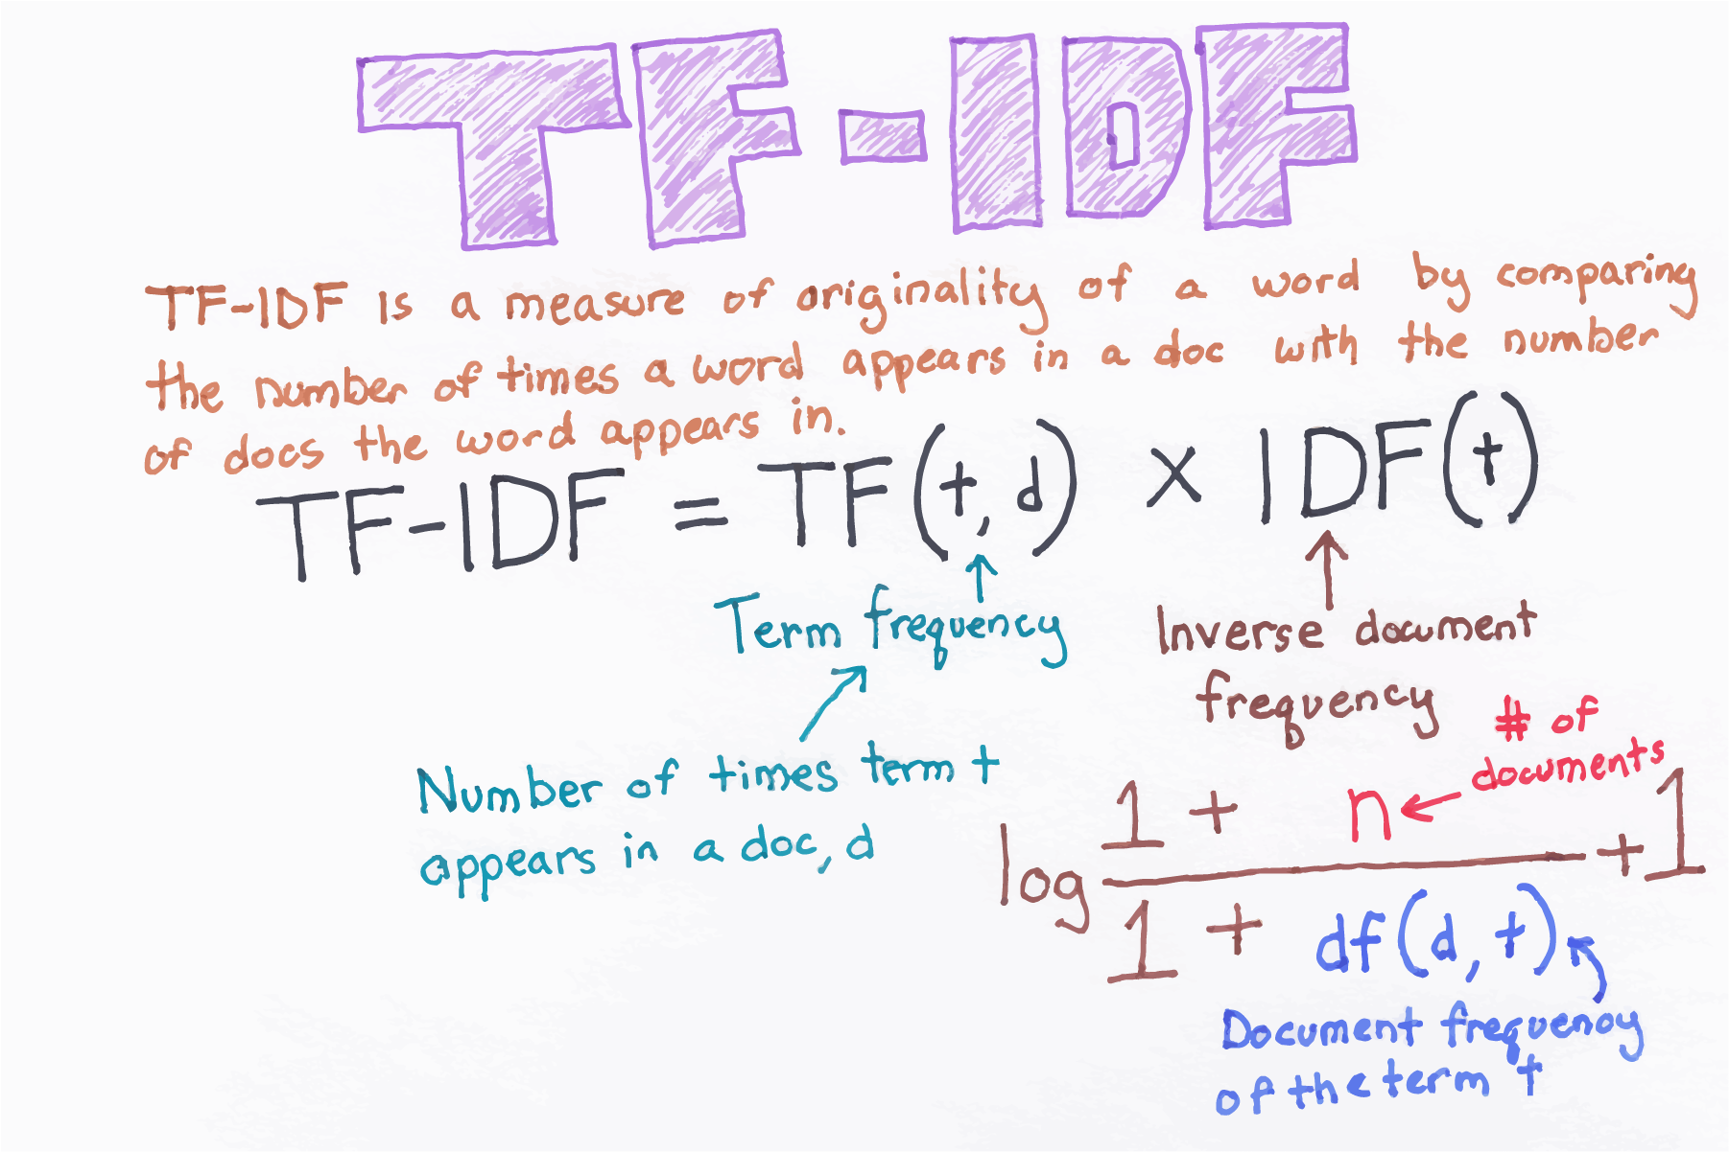
Freq Based Vectorization – TF-IDF

Slide 36
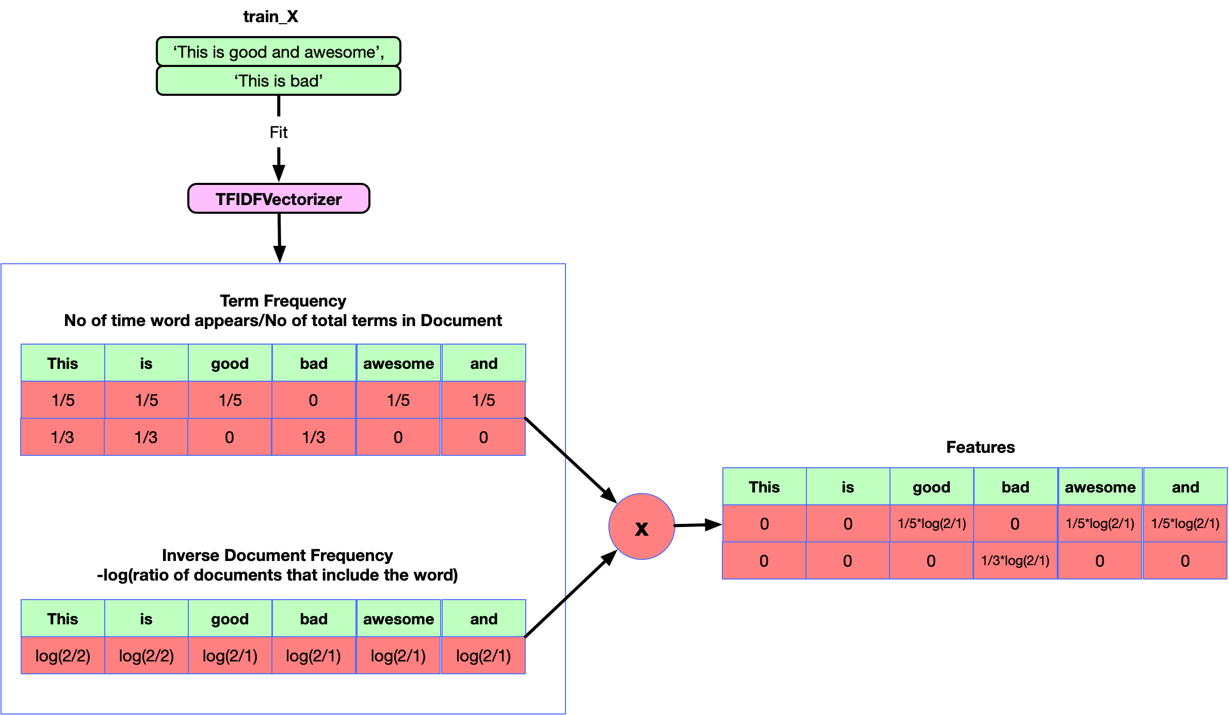

Slide 37
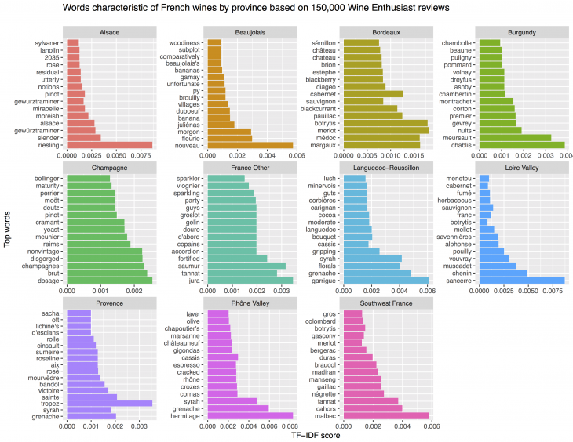

Slide 38
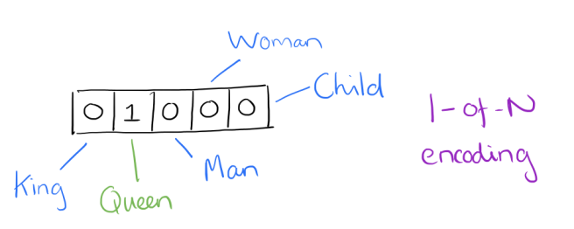
Problems with old way of vectorizing
One hot encoding → sparse vector matrix
High dimentionality matrix
Solutions in the past → do dimensionality reduction: PCA, t-SNE
Token (Word) space is the same for each word, no matter the context.
→ There is no context info, no ‘spatial relationship’ between the tokens, no simularity measurement
Notes:
Good talk on the problems of the old way of representing text as vectors, and the introduction to word2vec word embeddings!: https://www.youtube.com/watch?v=_YYQNpjvvLE

Slide 39
Context Based → Word Vectors (Neural Embeddings)
Notes:
Very good explanation of Word2Vec: https://blog.acolyer.org/2016/04/21/the-amazing-power-of-word-vectors/

Slide 40
Word2Vec

Slide 42
Notes:
Redelijk simpel model om te trainen (je hebt trouwens 2 mogelijke modellen: skip gram, of CBOW). Je kiest gewoon hoeveel dimensies je wilt gebruiken (size van de hidden layer), en je traint dan je simpel model aan de hand van context-woorden om een bepaald output woord te bekomen van je n-gram. De weight vector is dan je embedding vector

Slide 43
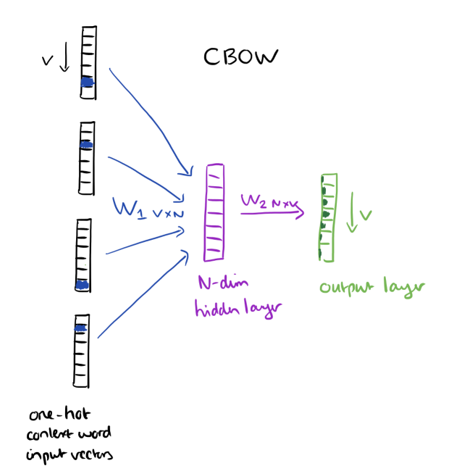
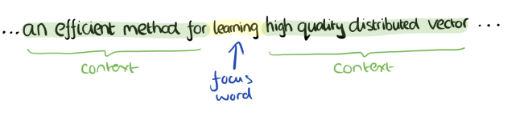
CBOW (Continous BOW) (Word2Vec)
Notes:
https://blog.acolyer.org/2016/04/21/the-amazing-power-of-word-vectors/
CBOW en/of Skip-gram model kan gebruikt worden om word embeddings te krijgen (de hidden layer)

Slide 44
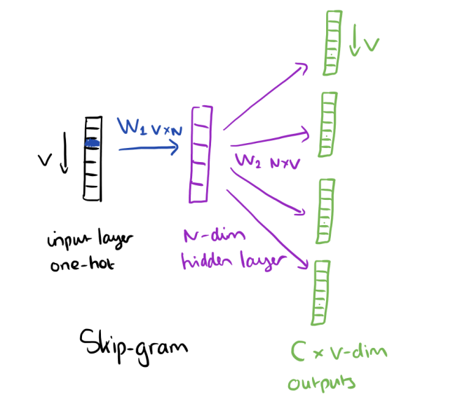
Skip-Gram (Word2Vec)

Slide 45
Word2Vec
We gaan een simpel (shallow) NN trainen
met context woorden/tokens, om het middenste word te voorspellen (CBOW) → softmax classification
Of, andersom, met een word, en dan moet het de context woorden voorspellen → multilabel classification (skip gram)
De weight vectors van ons getrainde model, zijn dan onze embedding vectors, onze word vectors
Kan dus ge-pre-trained worden op groot corpus, zodat we pretrained word embeddings kunnen gebruiken!
Meest bekende: Word2Vec. Andere opties: Glove, of FastText

Slide 47
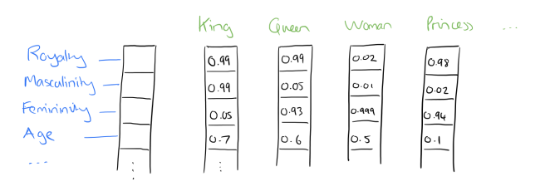
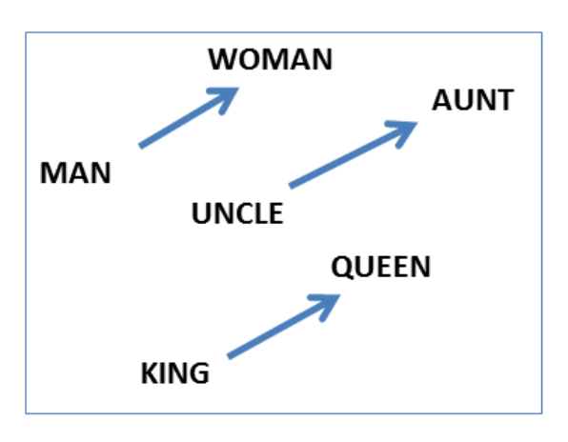
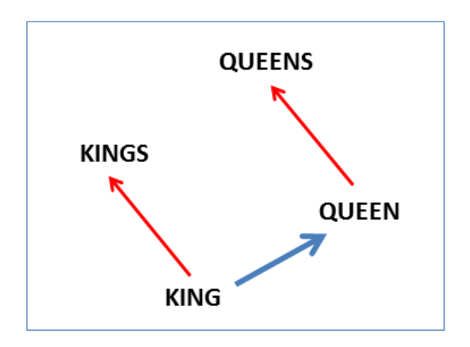
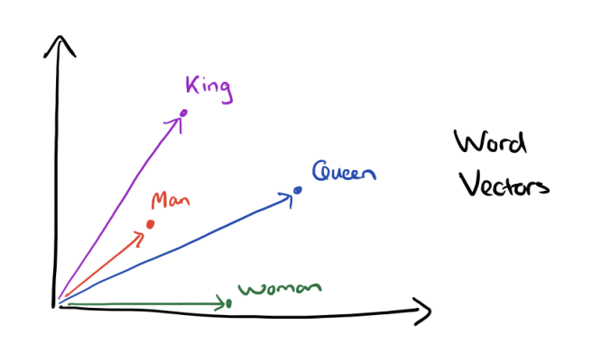
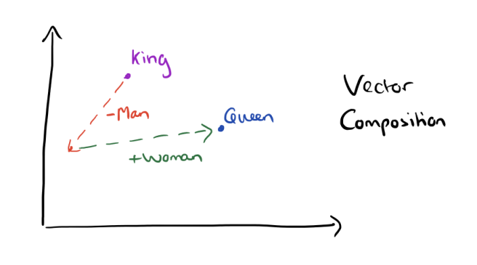
→
Reasoning with Word Vectors (embeddings)

Slide 48
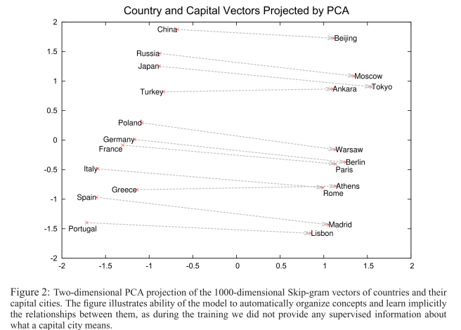
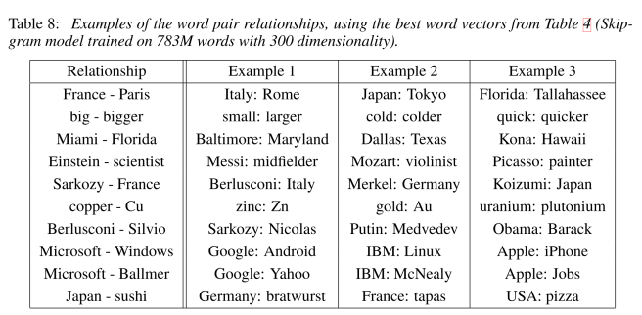
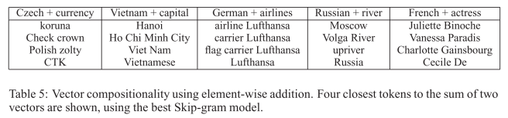
Word2Vec

Slide 50
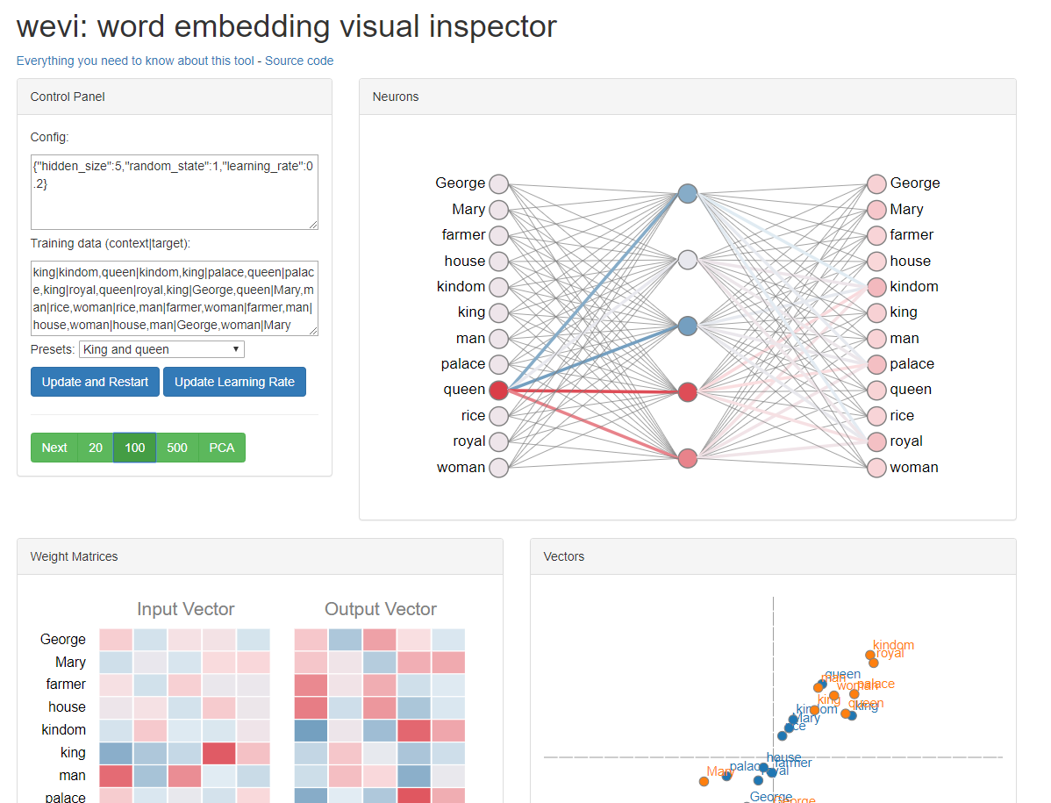
Notes:
https://ronxin.github.io/wevi/

Slide 51
Language Model (LM)
Word Embeddings give rise to the concept of Language Models
A.k.a. a probability distribution over all your tokens, your vocab
Typically, can predict the most probable next word/token in a sequence
Language Model is a kind of ‘model’ that understand the given language (corpus). Understand relationships between the words/tokens
LM is the basis of all kinds of need stuff in NLP: encoding/decoding, translations, summarizations,…

Slide 52
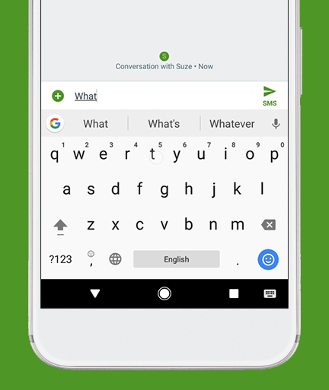
Markov model
Markov’ model: most probable next word, given the previous (or the previous 2) words
Link to n-grams
Use LM distribution, but…
LM is usually pretty big matrix, M
If you go back 2 words: M^2
3 words back: M^3
…
Very heavy on memory and compute!
But, what if the sentence, sequence is longer than 2-3 tokens…?
Notes:
Problem of text models: how to deal with long term dependencies….

Slide 53


Slide 54
NLP Modelling

Slide 55
En 1-D CNN
How to solve long term dependencies – part1
Notes:
Ook RNNs (GRU, LSTM) kunnen context info capturen. Maar ook CNN kernels kunnen dit doen…
BTW recurrent cells kunnen niet echt parallel gebruikt worden, omdat je de output nodig hebt van de vorig iteratie. Je kan wel verschillende layers ‘stacken’ boven elkaar, om iets van parallelisatie, of bidirection, te krijgen.

Slide 56
Notes:
Plain Vanilla RNNs geven dus een soort van geheugen uit het verleden door, maar iedere iteratie gaat men dat geheugen wel manipuleren, dus ‘vergeten’ ze nogal snel relevante info (vanishing gradient): denk bv photocopy of photocopy of photocopy… de kwaliteit gaat snel achteruit.
Daarom zijn er verbeteringen aangebracht aan RNNs, nml LSTMs en GRUs. Eigenlijk hebben die intern nog eens een klein eigen NN, om te bepalen wat te vergeten, waar aandacht aan te geven, enz. (gates, en hoeveel die gates moeten openstaan).

Slide 57
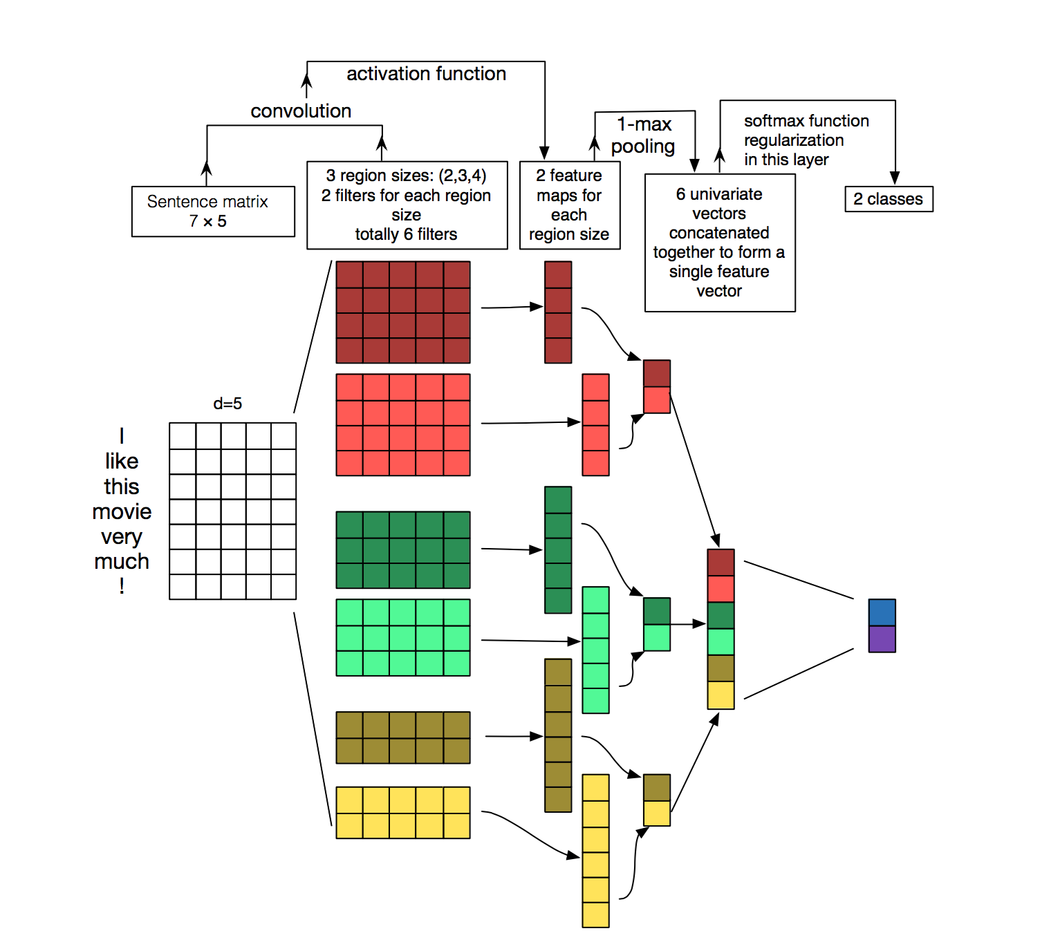

Slide 59
How to solve long term dependencies – part2
Notes:
Like tf-idf: we want certain words to be more important than others. But we don’t want to use a predefined calculation, like tf-idf. We want our network to learn through data samples, to ‘remember’ what’s important, or where to focus on next…

Slide 62
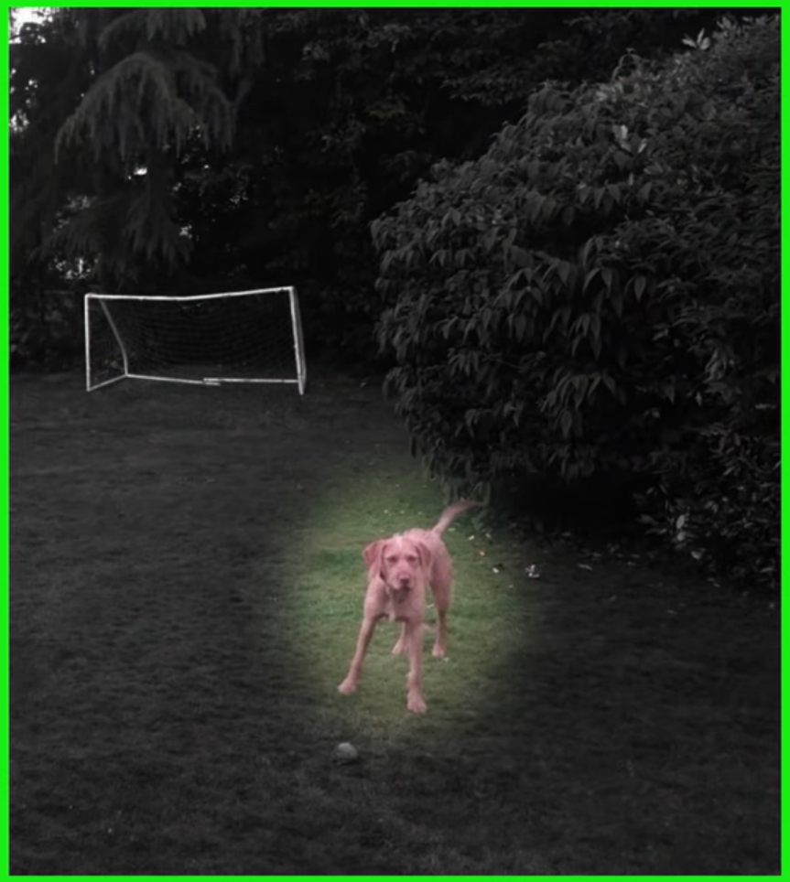
BTW: attention principle can also be used in images (heatmaps) → Xplainable AI
Notes:
Net zoals we bij CNNs heatmaps konden maken, om te bepalen waarom het model een bepaalde output gaf, kunnen we ook attention based models gebruiken in computer vision, als vorm van xplainable AI

Slide 63
How to solve long term dependencies – winner winner, chicken dinner

Slide 64
Notes:
Attention is all you need: onderzoek had uitgewezen, dat attention echt wel een super krachtig iets is. Zelfs zo krachtig, dat we in principe niet echt RNNs of LSTMs nodig hebben, maar enkel dat attention mechanisme to the extreme. Dit geeft ons ook een iets simpeler netwerk om te trainen tov LSTMs bv.
Transformer netwerk is geen recurrent netwerk! Omdat we attention gebruiken, moeten we geen groot ‘geheugen uit het verleden’ bijhouden, moet het ganse verleden niet echt meeslepen. Als we iets nodig hebben, kijken we naar die attention, om te weten naar welk deel we terug moeten kijken (bv in het begin van de zin ‘Bram’, en later in de zin moeten ze beslissen of ze ‘hij’ of ‘zij’ moeten gebruiken, dan gebruiken ze de attention om terug te kijken
Omdat een Transformer-cell niet recurrent is (recurrent is altijd serieel, een ketting, want je moet immers altijd wachten op de output van de vorige iteratie)

Slide 66
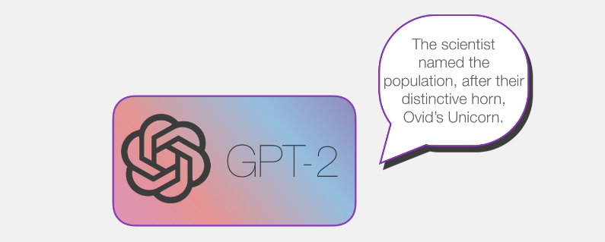
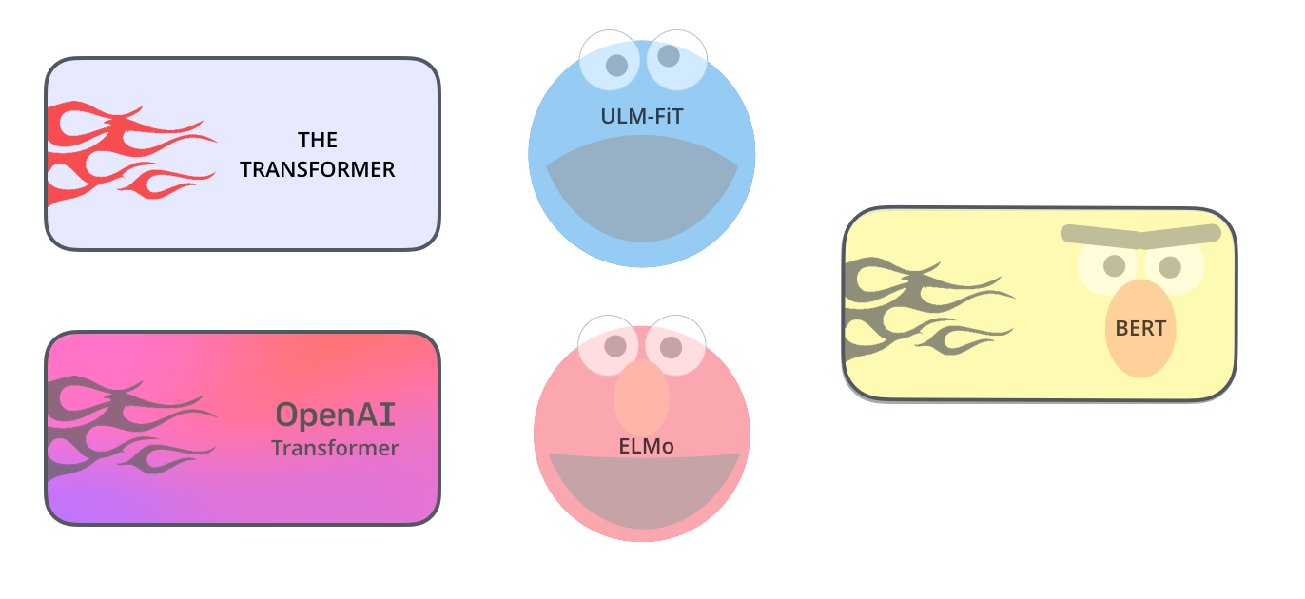
Transfer Learning
Notes:
Transfer Learning heeft een Language Model nodig. Dus we kunnen niet zo maar de embedddings meenemen, maar moeten ook het ganse model gebruiken. Daarom is dit niet altijd even handig in production. Elmo, maar zeker BERT, is huge…(too large for production)
OpenAI heeft ook een massief groot netwerk uitgebracht, gebaseerd op extreme transformer cells, zoals BERT, en getrained op massieve dataset. Blijkbaar is dit zo goed, dat ze het niet willen releasen, omdat het zo goed zou zijn dat het misbruik in de hand zou werken

Slide 67
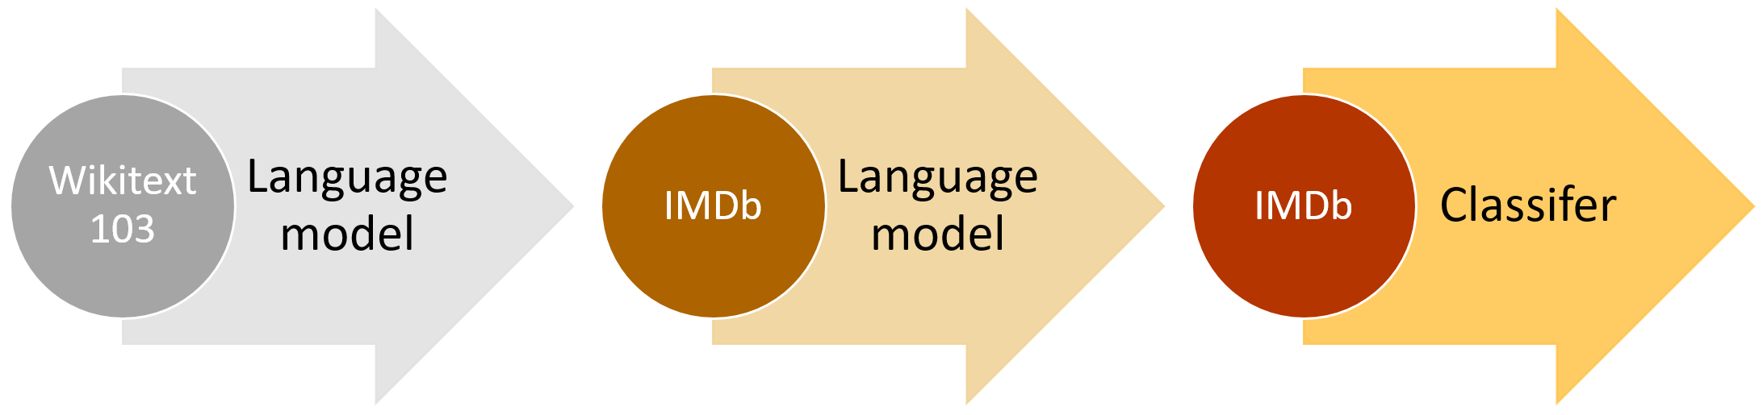

ULMFiT (Fastai)

Slide 70
NLP Resources

Slide 71

Best tutorial on NLP! Awesome explanations, and code examples – Kaggle kernels
Notes:
Part1: https://mlwhiz.com/blog/2019/01/17/deeplearning_nlp_preprocess/
Part2: https://mlwhiz.com/blog/2019/02/08/deeplearning_nlp_conventional_methods/
Part3: https://mlwhiz.com/blog/2019/03/09/deeplearning_architectures_text_classification/
Part4: https://mlwhiz.com/blog/2019/03/30/transfer_learning_text_classification/

Slide 72


Slide 73



Language Models & Transformer
https://www.youtube.com/watch?v=rURRYI66E54

Slide 74

Notes:
http://jalammar.github.io/illustrated-bert/

